Slide 1
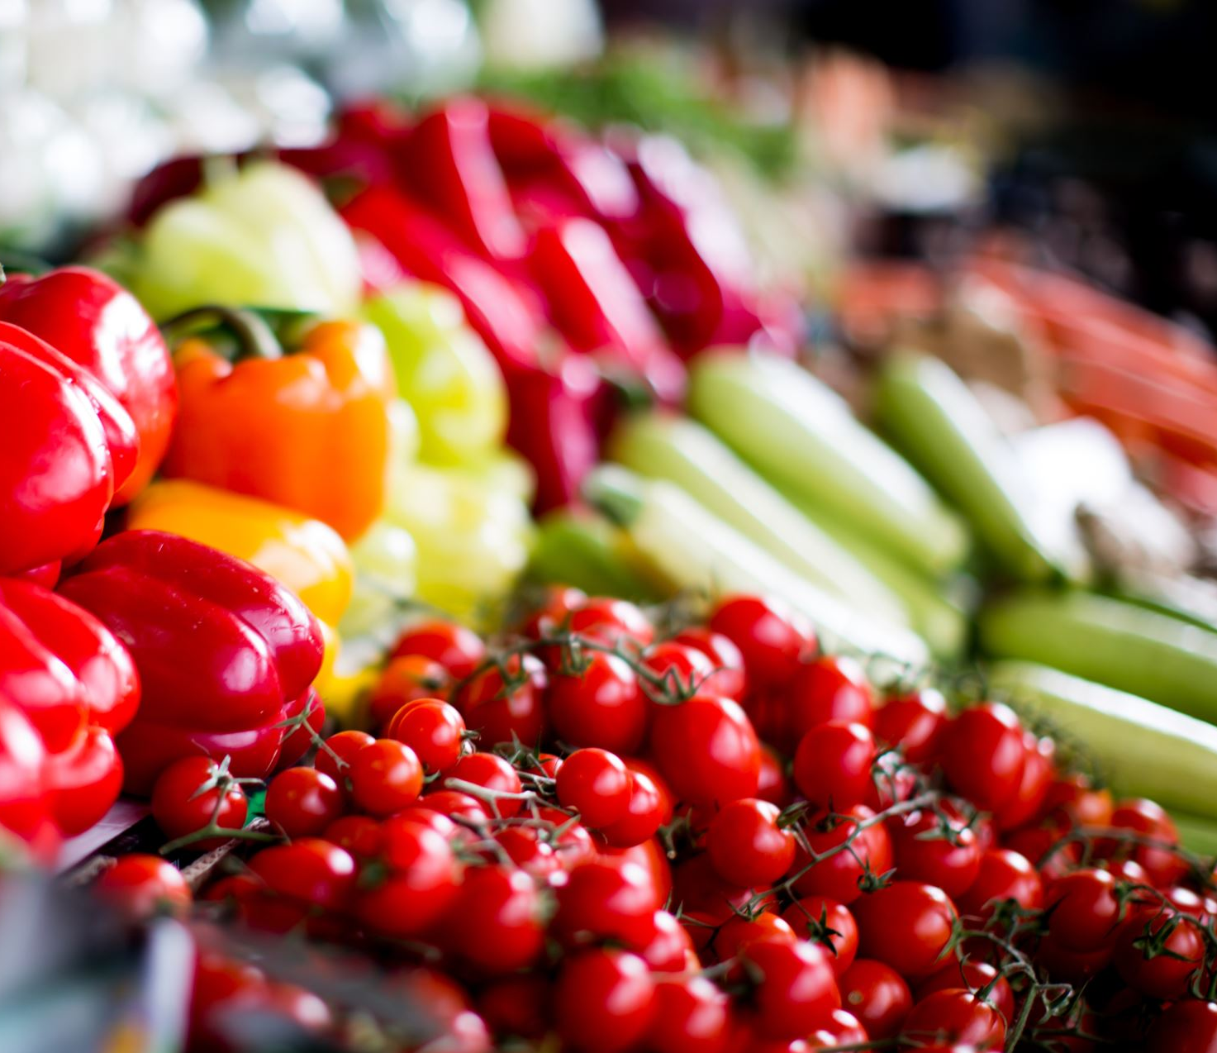

Wybieraj bezpieczną żywność

Slide 2
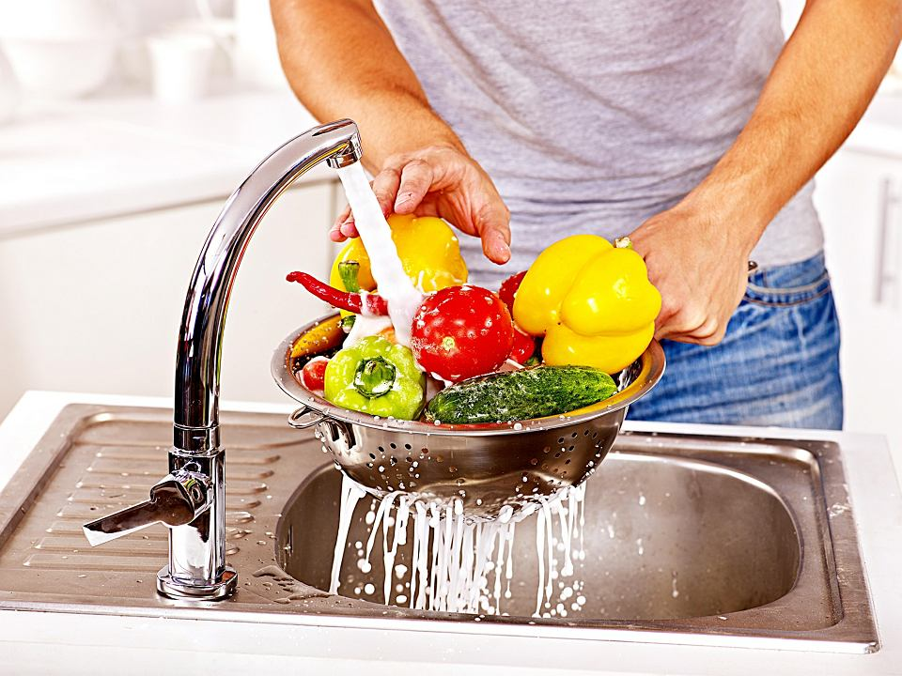
Jak ważna jest higiena podczas przygotowywania żywności

Slide 3
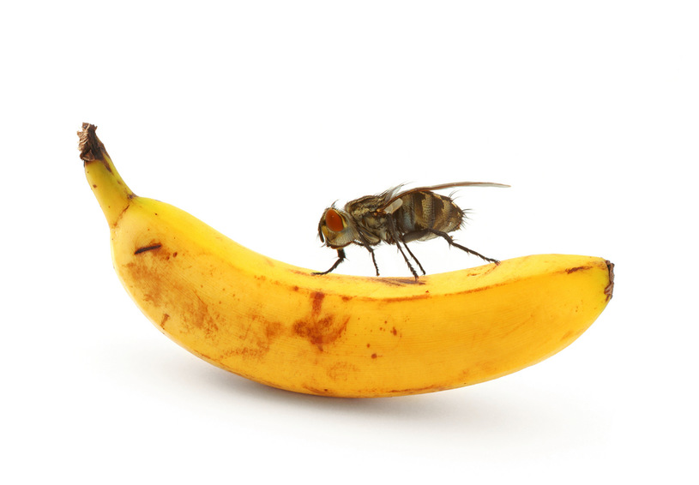
Utrzymuj czystość
Powierzchnie i sprzęty wykorzystywane podczas przygotowania żywności – myj i odkażaj
Zabezpiecz żywność a także całą kuchnie przed owadami i innymi zwierzętami

Slide 4
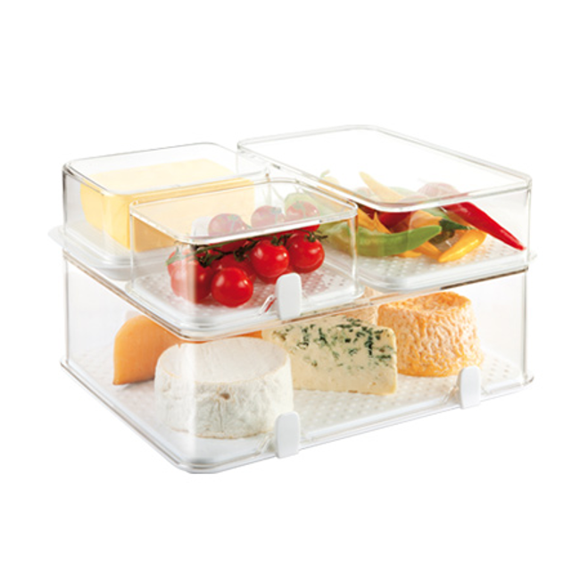
Oddzielaj żywność surową od ugotowanej
Oddziel surowe mięso, ryby, owoce morza od innej żywności zwłaszcza do bezpośredniego spożycia,
Przy przygotowaniu dań z udziałem surowego mięsa, ryb, owoców morza używaj oddzielnego sprzętu i przedmiotów, np. noży i desek do krojenia,
Przechowuj żywność w oddzielnych pojemnikach, tak aby nie dopuścić do kontaktu między żywnością surową a już ugotowaną

Slide 5
Gotuj dokładnie
Gotuj dokładnie, przede wszystkim mięso, drób, jaja i owoce morza;
Żywność taką jak np. zupy, sosy doprowadzaj do wrzenia tak, aby zyskać pewność, że osiągnęła ona temperaturę 70º C;
Mięso i ryby smaż bądź piecz , do czasu by mieć pewność, że soki z wnętrza tych produktów są czyste-nie różowe;
Wcześniej przygotowaną żywność przed spożyciem także odgrzewaj do temperatury powyżej 70º C.

Slide 6
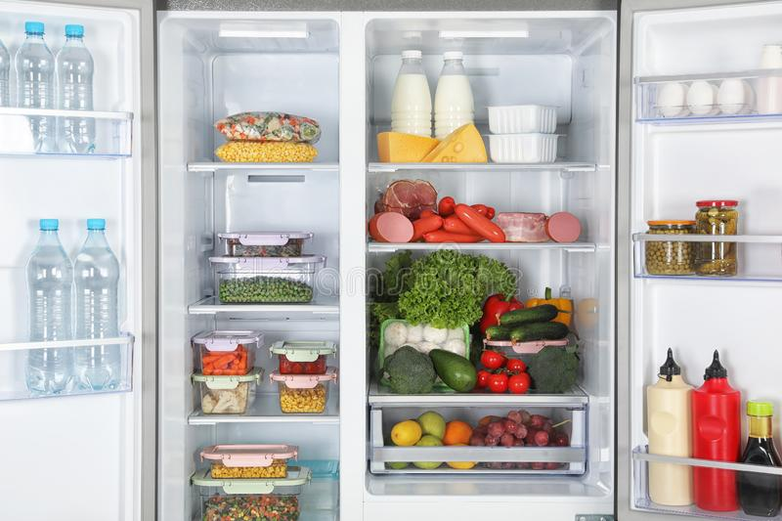
Utrzymuj żywność w odpowiedniej temperaturze
Nigdy nie pozostawiaj ugotowanej żywności w temperaturze pokojowej przez dłuższy czas niż dwie godziny;
Utrzymuj wysoką temperaturę (powyżej 60º C) gotowanych potraw tuż przed podaniem.

Slide 7
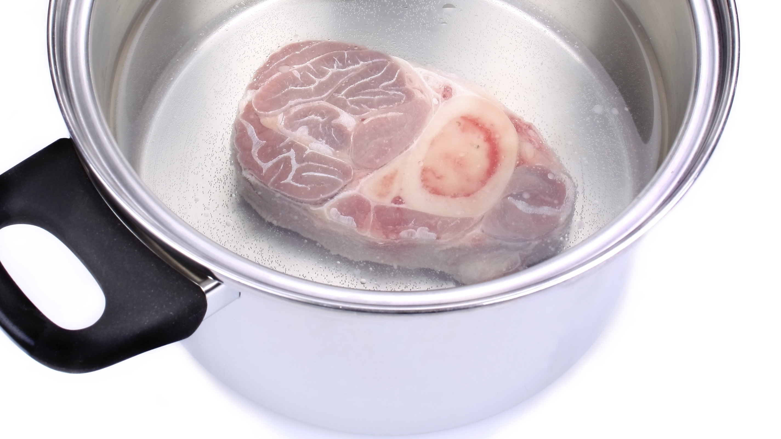
Utrzymuj żywność w odpowiedniej temperaturze
Nie rozmrażaj zamrożonej żywności w temperaturze pokojowej (zanurz produkt w ciepłej wodzie lub użyj urządzeń grzejnych).

Slide 8
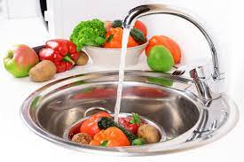
Używaj bezpiecznej wody i żywności
Korzystaj z bezpiecznej wody, bądź poddaj ją takimi działaniom, aby stała się bezpieczna.
Do spożycia wybieraj tylko świeżą i bezpieczną żywność.
Myj owoce i warzywa, zwłaszcza jeśli jesz je na surowo.
Nie jedz żywości, która utraciła już datę przydatności do spożycia.

Slide 9
Jakie skutki może przynieść nieprzestrzeganie higieny żywności?
Zatrucia i zakażenia pokarmowe - są to ostre zachorowania, którym towarzyszą najczęściej objawy żołądkowo-jelitowe: nudności, wymioty, bóle brzucha i biegunka.
Za wywołanie zatruć i zakażeń pokarmowych są głównie odpowiedzialne:
Bakterie tj. Salmonella spp, Cambylobacter spp, L. monocytogenes;
Wirusy.

Slide 10
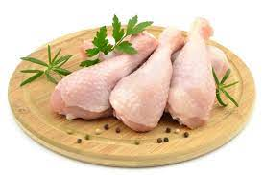
Salmonella spp.
Najczęściej występuje:
mięso, głównie drobiowe (surowe niedogotowane), podroby;
surowe jaja;
mleko surowe (surowe lub źle pasteryzowane) i produkty z niego otrzymane;
wyroby ciastkarskie;
przyprawy.

Slide 11
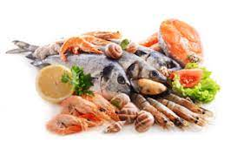
Campylobacter spp.
Najczęściej występuje w:
mięso, głównie drobiowe;
mleko (surowe lub źle pasteryzowane);
surowe ryby i owoce morza;
woda pitna (nieuzdatniona lub zanieczyszczona po uzdatnieniu).

Slide 12

Ważne !!!
Nie myj surowego mięsa, zwłaszcza drobiowego
Unikaj zanieczyszczeń krzyżowych

Slide 13
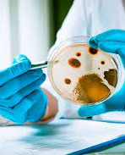
Listeria monocytogenes
Bakteria szczególnie groźna dla kobiet w ciąży i małych dzieci, osób starszych
Namnaża się w temperaturach lodówkowych;
Odporna na mrożenie;
Całkowicie zabicie dopiero w temperaturze 75 C.

Slide 14
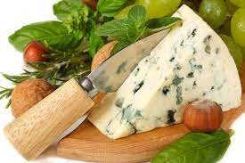
Listeria monocytogenes
Najczęściej występuje:
żywność gotowa do spożycia;
wędliny dojrzewające, plasterkowane, pakowane;
ryby wędzone na zimno;
surowe mleko, sery pleśniowe;
krojone warzywa i owoce, w tym także mrożonki.

Slide 15
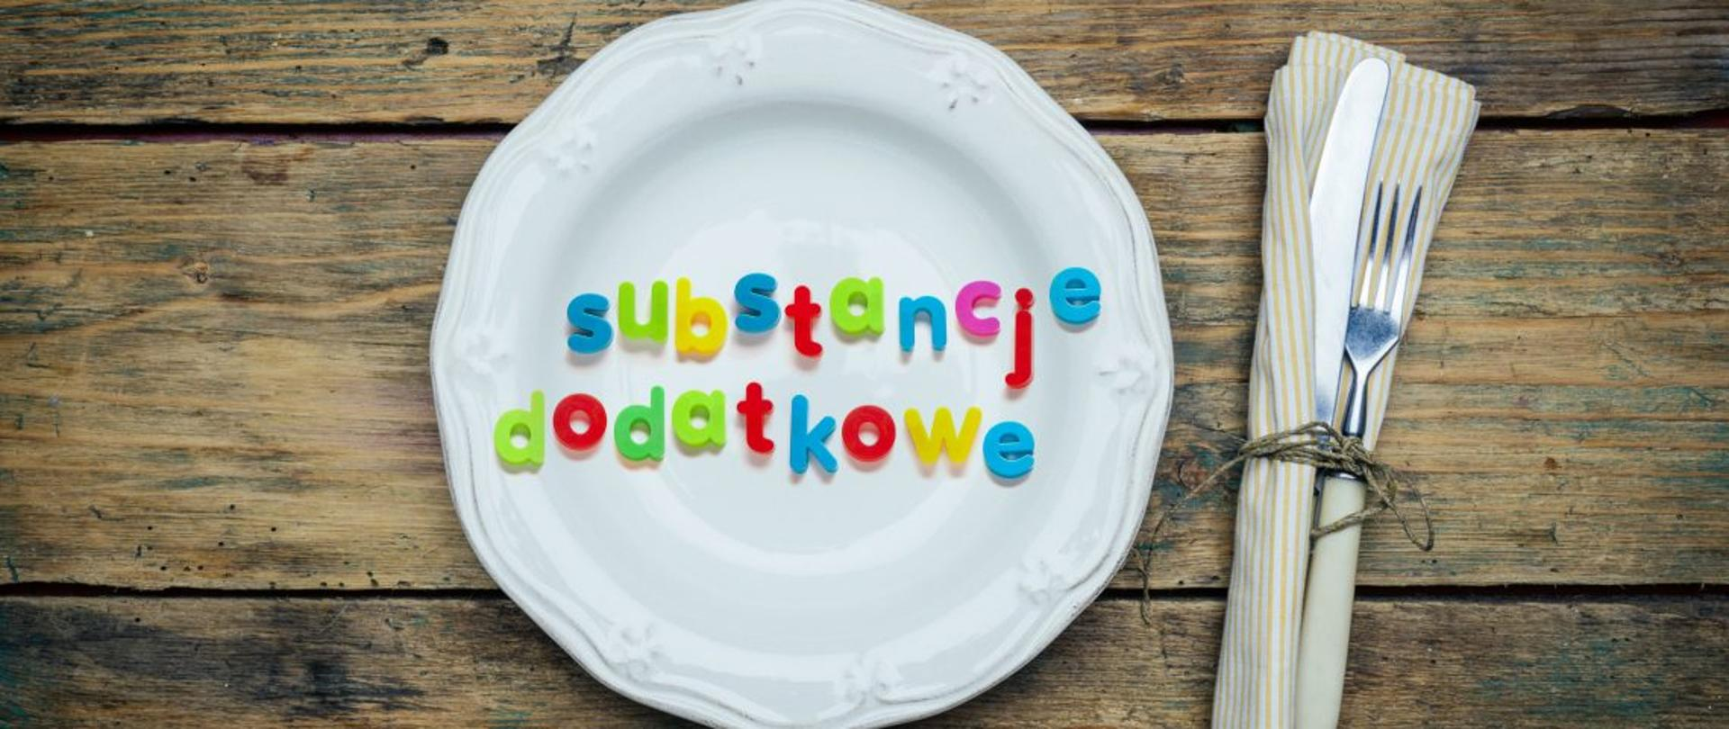
Substancje dodatkowe

Slide 16
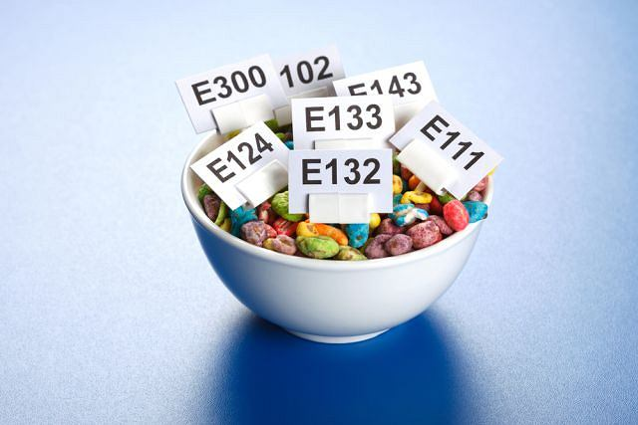
Co to są substancje dodatkowe?
Substancje dodatkowe do żywności są to substancje dodawane w celu technologicznym, a ich obecność w żywności powinna przynieść korzyść konsumentowi
W Unii Europejskiej każda substancja dodatkowa ma przypisany numer poprzedzony literą E….

Slide 17
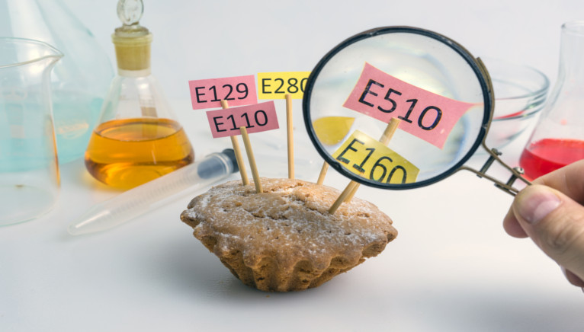
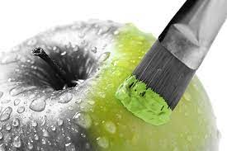
Po co substancje dodatkowe są stosowane do żywności?
Substancje dodatkowe są stosowane w żywności w celu:
Przedłużenia trwałości produktów i zapewnienia ich bezpieczeństwa;
Zapobiegania zmianom barwy, smaku, zapachu, konsystencji;
Zwiększenia atrakcyjności oraz ułatwienia stosowania produktu;
Utrzymania stałej i powtarzalnej jakości produktu;
Otrzymania nowych produktów

Slide 18

Jakie substancje dodatkowe mogą być stosowane w żywności?
W produkcji żywności w Unii Europejskiej mogą być stosowane tylko substancje dodatkowe:
przebadane;
bezpieczne;
dopuszczone odpowiednimi przepisami.

Slide 19

Kto dba o to, aby produkty zawierające substancje dodatkowe były bezpieczne dla konsumenta?
Producent żywności jest zobowiązany do zapewnienia bezpieczeństwa żywności, którą produkuje, w tym również w zakresie substancji dodatkowych, a ponadto…

Slide 20

Bezpieczeństwo produktu jest sprawdzane przez Państwową Inspekcję Sanitarną, która pobiera próbki żywności i je kontroluje pod względem:
zawartości substancji dodatkowych;
prawidłowości zastosowania substancji dodatkowych w odniesieniu do obowiązujących przepisów.
Próbki żywności są pobierane z obrotu (sklepy, hurtownie) lub podczas kontroli u producenta

Slide 21
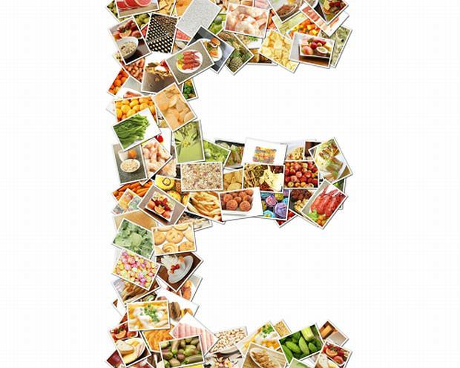
Skąd mogę wiedzieć jakie substancje dodatkowe zawiera produkt, który zamierzam kupić?
Substancje dodatkowe do żywności muszą być uwzględnione w wykazie składników produktu, w którym zostały zastosowane.
Producent musi podać na etykiecie funkcję technologiczną substancji dodatkowej (np. barwnik, substancja konserwująca) oraz jej nazwę lub numer E…, np.:
Substancja konserwująca sorbinian potasu
lub
Substancja konserwująca E 202

Slide 22
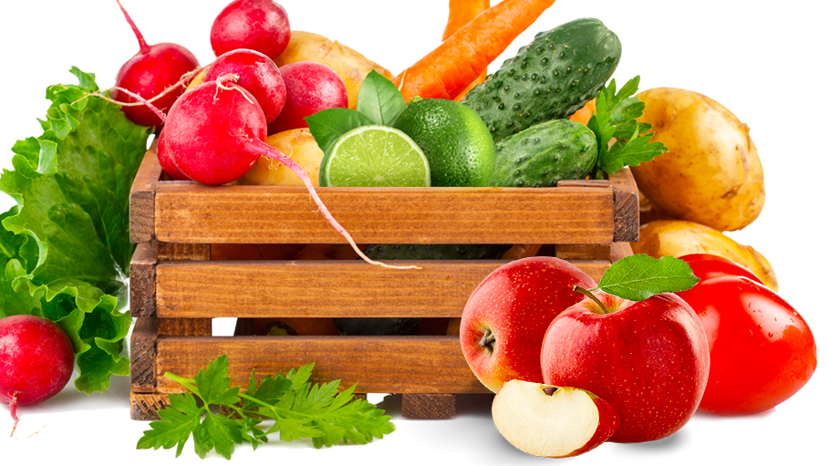
Czy są produkty spożywcze, które nie zawierają substancji dodatkowych?
Substancji dodatkowych nie wolno dodawać do produktów takich jak:
świeże owoce i warzywa;
mleko;
świeże mięso, w tym mięso mielone;
kasze, mąki, surowe płatki zbożowe;
kawa i herbata bez dodatków smakowych;
miód.

Slide 23
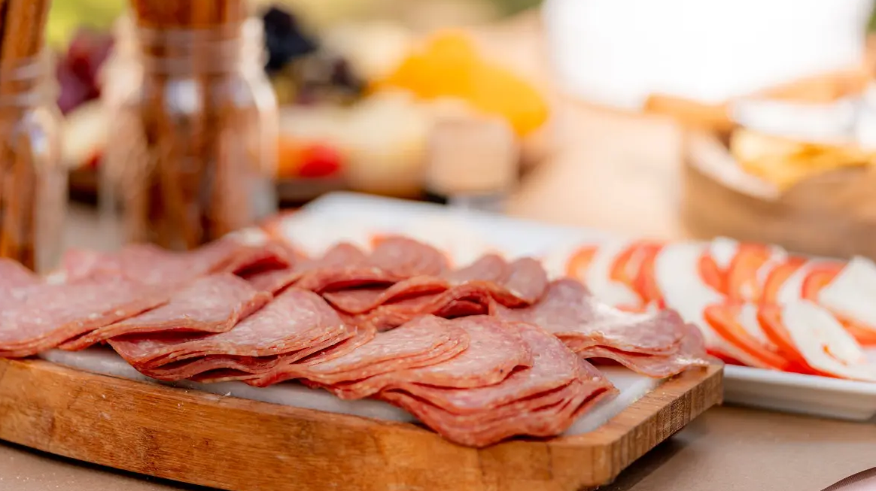
Jakie korzyści wynikają dla konsumenta z zastosowania substancji dodatkowych?
1. Dzięki zastosowaniu azotynu sodu E 250:
wędliny są bezpieczne dla konsumenta podczas całego okresu przydatności ich do spożycia. Azotyn sodu zapobiega rozwojowi pałeczki jadu kiełbasianego, która wytwarza toksynę o nazwie botulina (jad kiełbasiany) powodującą poważne zatrucia lub nawet zgony;
wędliny zachowują różową barwę nawet po obróbce cieplnej;
wędliny mają charakterystyczny smak i zapach pożądany przez konsumenta.

Slide 24
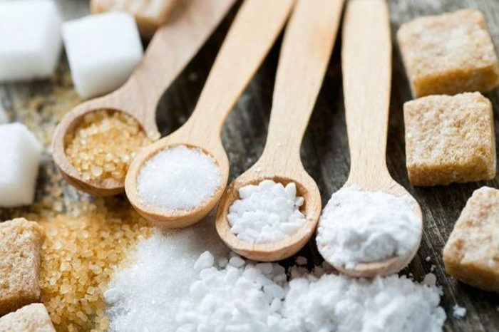
2. Dzięki zastosowaniu substancji słodzących możliwe jest utrzymanie właściwego smaku produktów o obniżonej wartości energetycznej lub bez dodatku cukru (napoje bezalkoholowe, cukierki, produkty czekoladowe, desery)

Slide 25
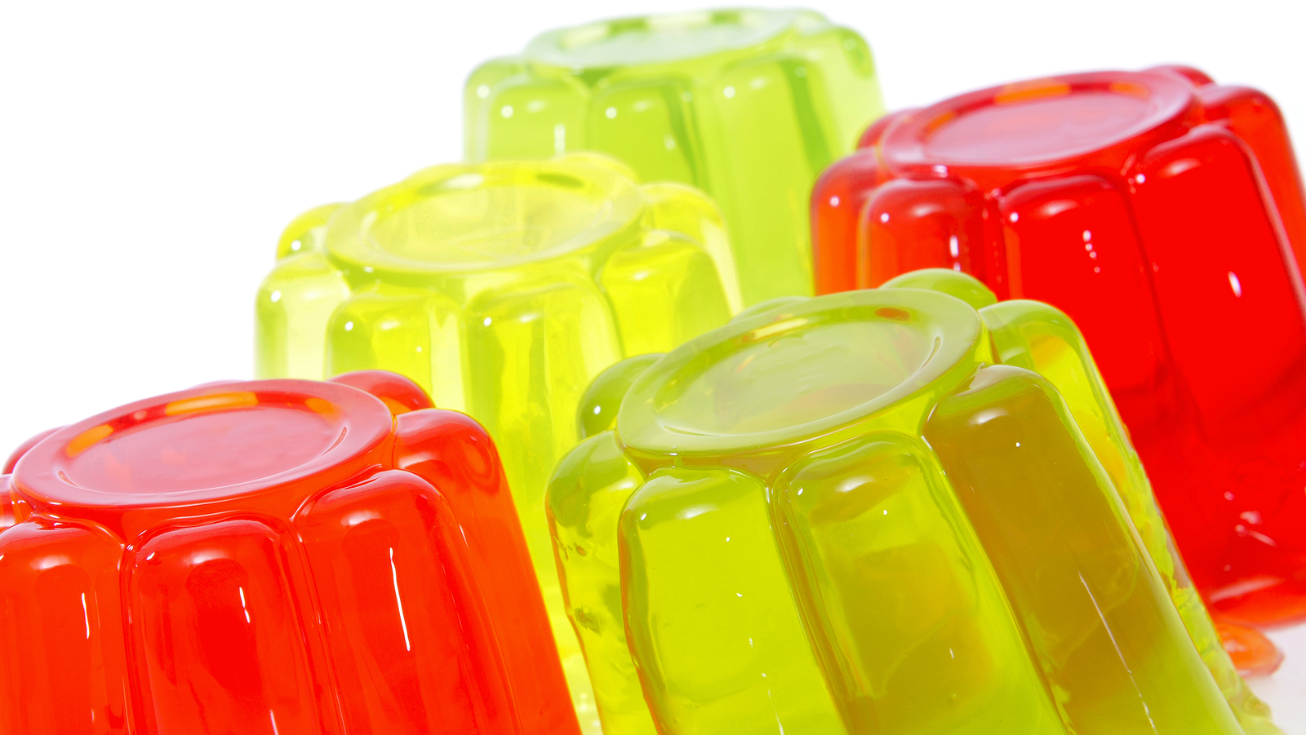
3. Zastosowanie niektórych emulgatorów i substancji zagęszczających umożliwia produkcję pieczywa i makaronów bezglutenowych

